Slide 1


Diagramas de
Clases y Objetos
Lic. Donda Martín

Slide 2
Diagramas UML
Diagramas Estructurales
Diagrama de Casos de Uso
Diagrama de Clases
Diagrama de Objetos
Diagramas de Comportamiento
Diagrama de Estados
Diagrama de Actividad
Diagramas de Interacción
Diagrama de Secuencia
Diagrama de Colaboración
Diagramas de Implementación
Diagrama de Componentes
Diagrama de Despliegue/Distribución

Slide 3
Diagrama de Clases
Describe la definición de cada uno de los posibles objetos pertenecientes al sistema
Muestra las clases del sistema, sus atributos, operaciones (o métodos), y las relaciones entre los objetos
Diagrama cercano a la implementación. Construido y refinado a través del desarrollo
Desarrollado por analistas, diseñadores y desarrolladores
Utilidad
Organizar el sistema, describiendo sus diferentes entidades, así como sus características y relaciones entre ellas
Ayuda en la implementación del sistema
Permite ver los esquemas lógicos de las estructuras de datos

Slide 4
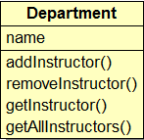
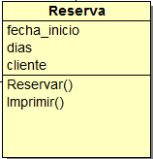
Diagrama de Clases
Cada clase se representa por un rectángulo con tres compartimentos
Nombre de la clase
Atributos de la clase
Operaciones de la clase
Nombre
Atributos
Operaciones

Slide 5
Encapsulación
¿Qué es la encapsulación?
Ocultamiento de los datos de un objeto de tal forma que solo sean accesibles mediante
operaciones definidas por el propio objeto
La encapsulación presenta una serie de ventajas
Se protegen los datos privados del objeto de lecturas y escrituras no permitidas
Permite una mejor estructuración y manipulación de los datos
Los atributos de un objeto no deberían ser manipulables directamente por el resto de los objetos. En caso de querer hacerlos manipulables, se debe implementar los procedimientos Set y Get

Slide 6
Encapsulación
En UML, los niveles de encapsulación vienen heredados de C++
- Privado: Atributo o proceso totalmente invisible
# Protegido: Visibles para las clases amigas (friends) o para clases derivadas de la original
• + Públicos: Visibles a otras clases

Slide 7
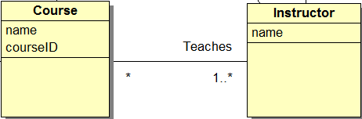
Asociación
La asociación expresa una conexión entre elementos, esto es, que existe algún tipo de relación entre ambos
Se representa mediante una línea que une ambas clases. Se puede indicar el tipo de asociación y el sentido de la misma
Se indica la multiplicidad de cada clase, que representa con cuantos objetos de la clase unida por la asociación se puede relacionar un objeto determinado
1
• 0..1
M..N
*
• 0..*
• 1..*
La multiplicidad >= 1 establece una restricción de existencia

Slide 8
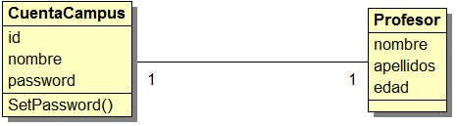
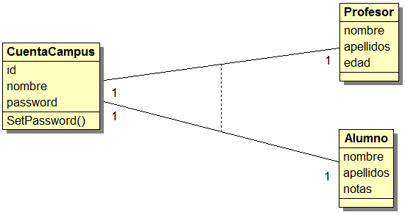
Asociaciones
Asociación con restricciones. Indica que sólo se realiza la asociación si se cumple una
determinada condición
{edad > 18}
Asociación excluyente. Indica que 2 posibles asociaciones no se pueden realizar a la vez

Slide 9
Agregación
Una clase puede estar relacionada por un conjunto de clases que la representen y
sin las cuales, no tenga sentido.
A esta relación se le llama Agregación o Composición débil, y se representa mediante un rombo blanco
Tenemos una clase Empresa.
Tenemos una clase Cliente.
Una empresa agrupa a varios clientes.

Slide 10
Agregación. Ejemplo
Un ordenador posee, como mínimo, los siguientes elementos:
1 CPU
1 Teclado
1 Monitor
1 Ratón
Una CPU se compone por:
1 o varias unidades de disco duro
Varios módulos de memoria RAM
1 unidad óptica
1 tarjeta gráfica

Slide 11
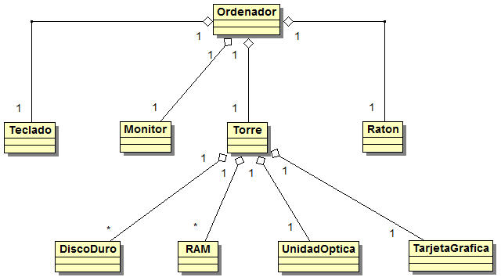
Agregación. Ejemplo

Slide 12
Composición
La Composición o Composición fuerte es una relación entre clases similar a la agregación, pero
en la que las clases que componen a la principal no tienen sentido sin dicha clase principal
Se representa mediante un rectángulo de color negro
Tenemos una clase Empresa. Un objeto Empresa está a su vez compuesto por uno o varios objetos del tipo empleado. El tiempo de vida de los objetos Empleado depende del tiempo de vida de Empresa, ya que si no existe una Empresa no pueden existir sus empleados.

Slide 13
Generalización
Consiste en factorizar las propiedades comunes de un conjunto de clases en una clase más
general. Herencia
Las subclases heredan propiedades de sus clases padre, esto es, los atributos, operaciones y asociaciones de la clase padre están disponible en sus clases hijas
Existen 2 conceptos complementarios: Generalización y Especialización
En la fase de análisis nos movemos desde la generalización hacia la especialización

Slide 14
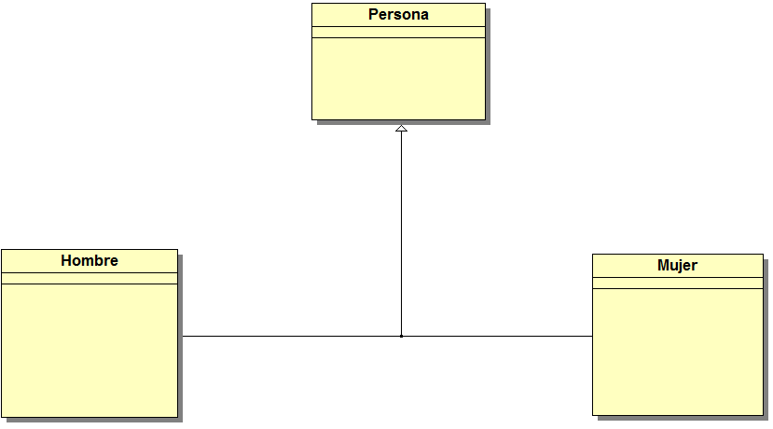
Generalización
La generalización se expresa mediante una flecha hueca

Slide 15
Ejemplos generalización
Representar mediante un diagrama de clases la clasificación de los seres vivos:
Los animales se deben organizar por su alimentación, esto es: Carnívoros, Herbívoros y Omnívoros
Las plantas se deben clasificar por su tipo: Árboles, Arbustos y Hierbas
Para los animales, se ponen 3 ejemplos: Conejo, León y Vaca

Slide 16
Ejemplos generalización

Slide 17
Generalización y conjuntos
Se puede equiparar el concepto de clase al de conjunto, de forma que ambos sirven para
clasificar distintos elementos
Generalización y especialización expresan relaciones entre conjuntos
Clases:
Conjuntos:
Hombres U Mujeres = Personas
Hombres |  | Mujeres
Personas

Slide 18
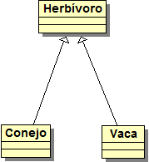
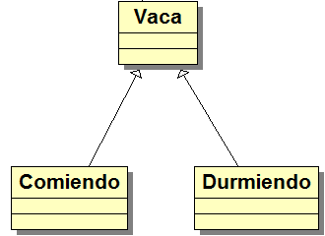
Clasificación
Se puede hacer uso de la herencia para clasificar los distintos elementos
Si la clasificación se hace por cualidades del objeto, se dice que es Clasificación Estática
Si la clasificación se hace por el estado del objeto, se dice que es Clasificación Dinámica

Slide 19
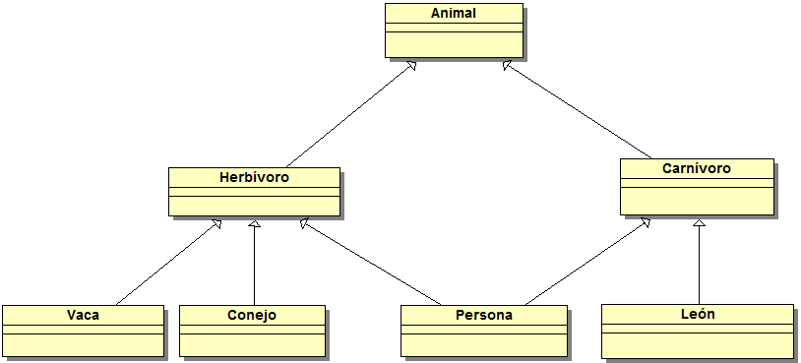
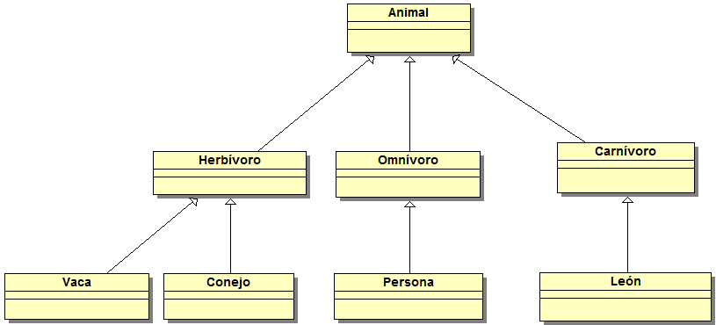
Herencia múltiple
Se produce cuando una subclase tiene más de una superclase
No se suele recomendar, ya que puede dar conflictos de nombre y procedencia
Algunos lenguajes de programación como Java o Ada95 no permiten herencia múltiple

Slide 20
Principio de Sustitución
El principio de sustitución (Liskow 1987) dice:
Debe ser posible utilizar cualquier objeto instancia de una subclase en el lugar de cualquier objeto instancia de su superclase sin que la semántica del programa escrito en los términos de la superclase se vea afectado.
Este principio debe seguirse siempre que se utilice el Polimorfismo

Slide 21
Polimorfismo
El término polimorfismo se encuentra ligado al concepto de herencia e indica que una característica de una clase padre puede tomar diferentes formas dependiendo de la clase hija que la ejecute
Permite que, ante un mismo estímulo, se desencadene una respuesta distinta dependiendo de la clase que la ejecute
Este concepto permite dotar de flexibilidad al conjunto de clases implementado, siendo uno de
los mecanismos mas potentes que posee el uso de herencia

Slide 22
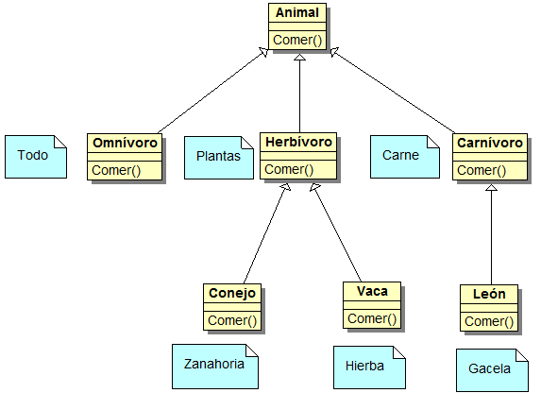
Ejemplo de polimorfismo
Ejemplo: ¿Qué comen los animales?

Slide 23
Ejemplo
El dueño de un hotel te pide a desarrollar un programa para consultar sobre las habitaciones disponibles y reservar habitaciones de su hotel
El hotel posee tres tipos de habitaciones: simple, doble y matrimonial, y dos tipos de clientes: habituales y esporádicos. Una reserva almacena
datos del cliente, de la habitación reservada, la fecha de comienzo y el número de días que será ocupada la habitación
El recepcionista del hotel debe poder hacer la siguientes operaciones:
Obtener un listado de las habitaciones disponible de acuerdo a su tipo
Preguntar por el precio de una habitación de acuerdo a su tipo
Preguntar por el descuento ofrecido a los clientes habituales
Preguntar por el precio total para un cliente dado, especificando su numero de DNI, tipo de habitación y número de noches.
Dibujar en pantalla la foto de un habitación de acuerdo a su tipo
Reservar una habitación especificando el número de la habitación, DNI y nombre del cliente.
Eliminar una reserva especificando el número de la habitación
El administrador puede usar el programa para:
Cambiar el precio de una habitación de acuerdo a su tipo
Cambiar el valor del descuento ofrecido a los clientes habituales
Calcular las ganancias que tendrán en un mes especificado (considere que todos los meses tienen treinta días).
El hotel posee información sobre que clientes son habituales. El diseño a desarrollar debe facilitar la extensibilidad de nuevos tipos de habitación o clientes y a su vez permitir agregar nuevas consultas

Slide 24
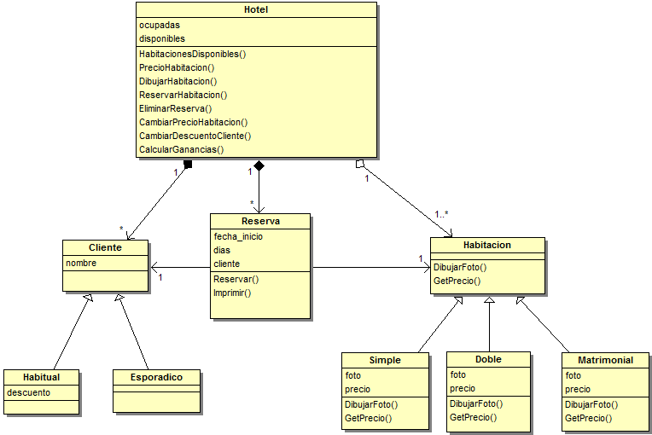
Ejemplo

Slide 25
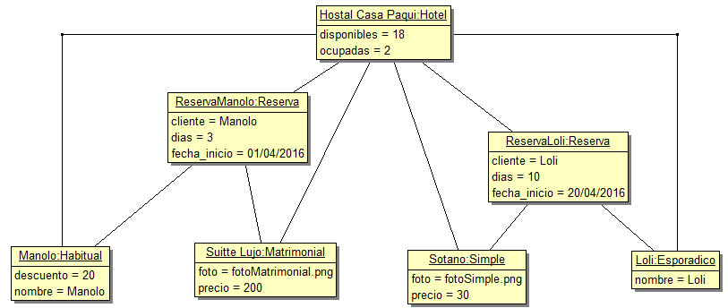
Ejemplo práctico

